Slide 1
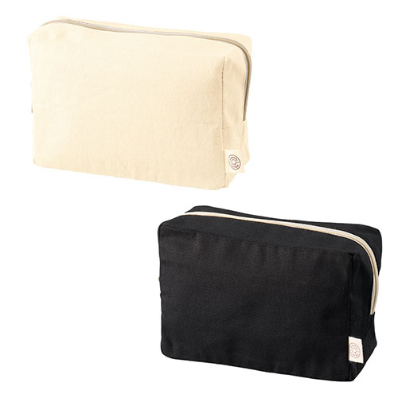
【提案書】
オーガニックコットンキャンバスファスナーポーチ
特徴
すっきりシンプルなキャンバスファスナーポーチ。メイク道具やステーショナリーなどを纏めて持ち歩くのに便利。生地にはオーガニックコットンを使用しており環境にも優しいアイテムです。
納期
納期スペース
仕様
カラー展開：全2色
素材：コットン
サイズ：約180×120×75(mm)
お見積
お見積りスペース

